Slide 1

Projet POO Java
Vincent Joubert
Alexandre Bouzeriata
Grégoire Massé
Interface / Mise à jour
ECE - Paris
TD09

Slide 2

Sommaire
Diagramme de classe
Conception technique
Maquette graphique
Versionning
Bilans
Bibliographie

Slide 3
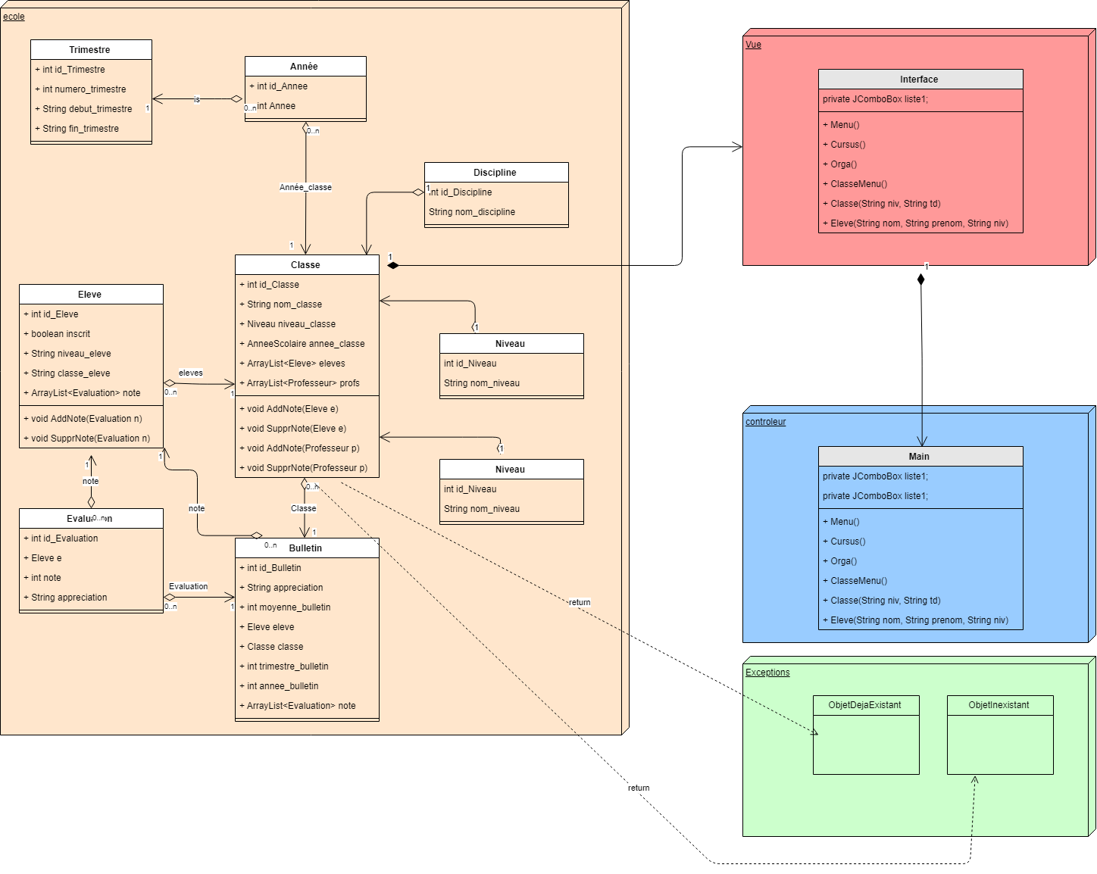
Diagramme de classe

Slide 4
Conception technique
BDD
Modele
Crée, met à jour, supprime
Affiche
Controleur
Vue
Appelle

Slide 5
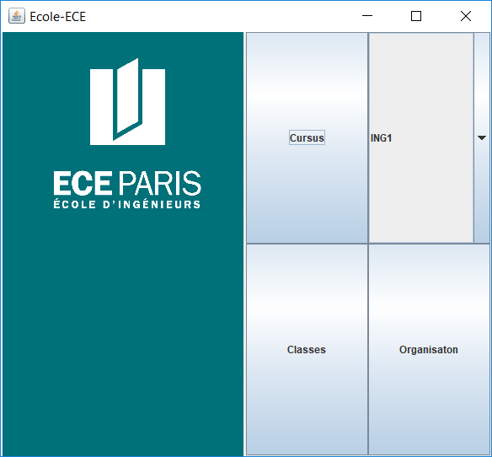
Maquette Graphique
GridLayout(1,2) :
-> JLabel
-> JPanel
GridLayout(2,2):
-> 3 Jbutton
-> JComboBox

Slide 6
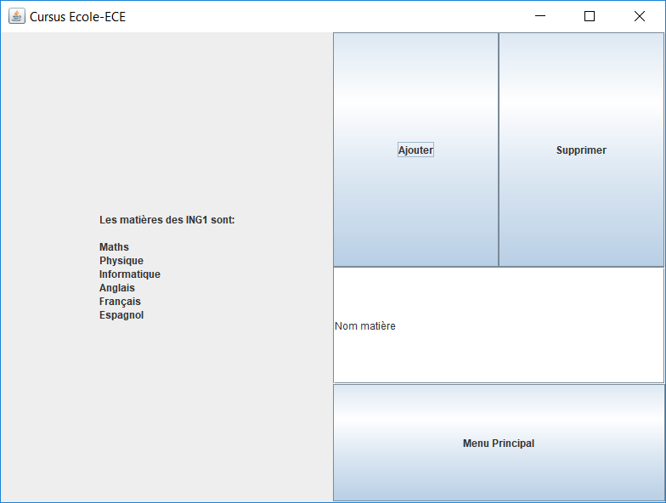
Maquette Graphique
GridLayout(1,2):
-> 2 Jbutton
GridLayout(1,2) :
-> JLabel
-> JPanel
GridLayout(2,1):
-> 2 Jpanel
GridLayout(2,1):
-> TextBox
-> JButton

Slide 7
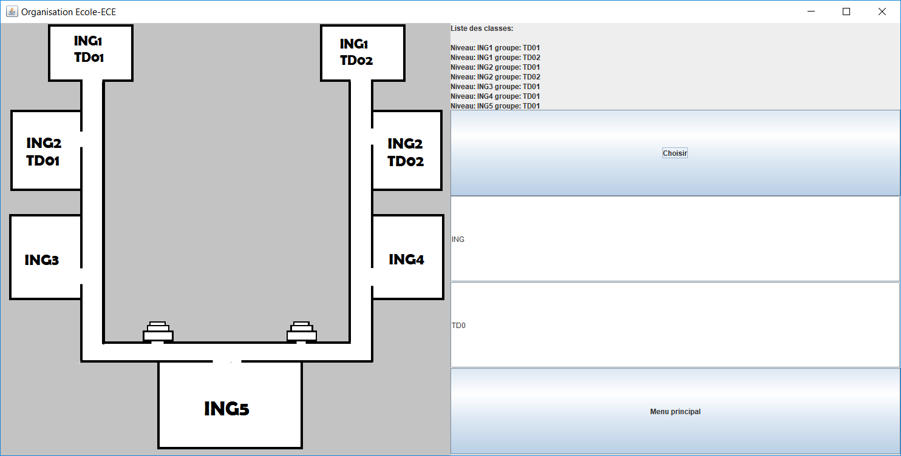
Maquette Graphique
GridLayout(1,2) :
-> JLabel
-> JPanel
GridLayout(1,5) :
-> Jlabel
->2 Jbutton
-> 2 TextBox

Slide 8
Bilan => Alexandre
« Ce projet m’a apporté pas mal de chose J’ai approfondi mes compétences en Java , mais surtout en logique . Le sujet n’étais pas simple a comprendre et afin de réussir à maximiser les chances de le faire au mieux nous avons dû prévoir un bon diagramme de classe . La répartition du projet étais aussi complexe car tous étaient plutôt liés et nous ne pouvions pas vraiment commencer la partie graphique avant le mode console . Ce projet m’as poussé à approfondir mes bases et à chercher sur internet comment aller plus loin »
Approfondir mes compétences et ma logique.
Sujet compliqué.
Demandait une bonne organisation.
Autonomie.

Slide 9
Bilan => Grégoire
« Ce projet d’informatique m’a apporté de nombreuses connaissances pratiques, l’apprentissage de nouvelles fonctionnalités et m’a permis la mise en place des différents TP effectué au cours de l’année. Ce projet m’a paru long pour une courte durée de réalisation. La bonne entente et cohésion du groupe a permis une bonne répartition des tâches à effectuer, dès le début du projet chaque membre du groupe savaient le travail à effectuer. Tout cela a permis pour ma part le bon déroulement du projet. »
Apprentissage de nombreuses connaissances pratiques.
Sujet long.
Bonne organisation et cohésion de groupe.
Très bon déroulement.

Slide 10
Bilan => Vincent
« Je me suis occupé de la partie graphique et SQL. Le fait que l’on ne pouvait pas utiliser les outils graphiques de NetBeans à beaucoup allongée la tâche car l’organisation de l’espace du Jframe devait se faire à la main et beaucoup de fonctionnalité devaient être implantés. Pour ma toute première vraie application en programmation objet je suis satisfait du résultat malgré les longues heures de travail. Ce projet m’a permit de réviser toute la partie graphique de fond en comble ainsi que de me re-familiariser avec le MySQL»
Parties graphiques et MySQL.
Sujet long et erreintant.
Satisfait pour une premiere application de POO.
Très bon exercice de révision.

Slide 11
Bilan collectif
Le sujet était fastidieux mais nous avons persévéré pour avoir un résultat convenable.
Première vraie expérience de programmation objet orientée satisfaisante.
Très bonne entente naturelle du groupe.
Bibliographie;
https://docs.oracle.com/javase/tutorial/uiswing/layout/visual.html
http://isabelle.thieblemont.pagesperso-orange.fr/java/cardlay.html
https://openclassrooms.com/fr/courses/26832-apprenez-a-programmer-en-java/23108-creez-votre-premiere-fenetre
https://baptiste-wicht.developpez.com/tutoriels/java/swing/debutant/?page=listes
https://sql.sh/cours/delete
https://sql.sh/cours/where/exists
https://openclassrooms.com/fr/courses/26832-apprenez-a-programmer-en-java/24335-implementez-des-champs-de-formulaire

